Slide 1
Corso di Formazione Cidi 05/12/2019 h. 15.30-18.30
4° incontro
- Storytelling
- Realizzare un corto con lo smartphone
Docente Emanuela Biagetti

Slide 2
Storytelling
Storytelling ovvero la narrazione realizzata con strumenti digitali.
La realizzazione di un video con lo smartphone. (Organizzazione e step di ripresa).
Laboratorio: il gruppo corsisti progetta uno storytelling

Slide 3
Storytelling
Storytelling significa: story “storia” e tell “raccontare”, dunque, l’arte del raccontare storie che oggi viene impiegata come strategia di comunicazione persuasiva in ambito politico, economico ed aziendale.
La storia è quindi una descrizione cronologica e neutra di eventi, (ricordate la fabula di Propp) mentre il racconto è un insieme di informazioni ricche di significato trattate in maniera intensa e memorabile. Fare storytelling significa quindi trasformare una descrizione in una narrazione.

Slide 4
Digital Storytelling
Si ha una digital storytelling quando la narrazione è realizzata con strumenti digitali (web apps, webware). Essa consiste nell’organizzare contenuti selezionati dal web in un sistema coerente, retto da una struttura narrativa, in modo da ottenere un racconto costituito da molteplici elementi di vario formato (video, audio, immagini, testi, mappe, ecc.). Caratteristiche di questa tipologia comunicativa sono:
il fascino: derivante dal carattere fabulatorio che possiedono le storie, dato che si tratta, fondamentalmente, di racconti;
la ricchezza e varietà di stimoli e significati: derivanti dall’alta densità informativa e dall’amalgama di codici, formati, eventi, personaggi, informazioni, che interagiscono tra loro attraverso molteplici percorsi e diverse relazioni analogiche.
Si tratta quindi di una forma di narrazione particolarmente indicata per forme comunicative come quelle proprie del giornalismo, della politica, del marketing, dell’autobiografia e anche della didattica.

Slide 5
Come si fa?
Ma come utilizzare lo storytelling nella didattica?
Come possiamo attuare questo procedimento?
Partiamo con l’esaminare con attenzione esempi della realtà che ci circonda, dal leggere un post al guardare un video. Analizziamoli cercando di capire (sempre ripensando a Propp):
◦La situazione di partenza
◦La tensione o il conflitto da risolvere
◦L’azione determinante e risolutiva
◦Il risultato finale/morale suggerita

Slide 6
La valenza didattica
I Digital Storytelling spingono gli studenti a diventare creatori di contenuti, piuttosto che solo semplici consumatori. Intrecciando sapientemente immagini, musica, testo e voce, i Digital Storytelling possono essere creati facendo riferimento a qualsiasi disciplina e a tutti i livelli scolastici.
Ormai chiunque può rapidamente acquisire capacità avanzate di editing video, avvalendosi delle moderne tecnologie e software specifici.
introdurre lo Storytelling nella didattica della scuola primaria e secondaria permette di superare il modello verticale di apprendimento ovvero il classico percorso didattico che ha sempre meno da dire in quest’epoca interattiva e multidisciplinare. È sbagliato pensare che oggi l’unico detentore delle informazioni e dei processi valutativi sia il docente e, viceversa, ingiusto svilire il processo di apprendimento riducendolo a un mero accumulo di informazioni destinate a esaurirsi nello spazio di un anno scolastico.

Slide 7
L’allievo protagonista
Le attivitá di Digital Storytelling in classe si inseriscono nella logica dei percorsi di apprendimento student-centred. L’allievo diviene protagonista del proprio processo di apprendimento e può mettere a frutto le proprie conoscenze, competenze e creativitá per realizzare prodotti originali nella forma di video, presentazioni multimediali, libri e racconti digitali, fumetti e poster, ecc. come esito dei propri apprendimenti.
Il Digital Storytelling attiva competenze trasversali attraverso il Learning by Doing (imparare facendo- Dewey ), il Cooperative Learning, il Critical Thinking e il Problem Solving.

Slide 8
Schemi narrativi classici
Gli Schemi Narrativi che possono essere utilizzati per trasformare un “discorso” in una storia non sono un’invenzione del digitale, ma costituiscono un patrimonio culturale trasmessoci dalla tradizione artistico – letteraria e popolare. In questo post pubblicato su Sparkol il 24/11/2014 con il titolo “8 Classic storytelling techniques for engaging presentations“, vengono individuate e descritte alcune tecniche e/o schemi classici di narrazione o storytelling tramite cui è possibile strutturare dei contenuti in forma di storia, forniti esempi e link per l’approfondimento.
Monomyth o Viaggio dell’Eroe: schema classico centrato sulla figura dell’eroe che abbandona la propria dimora per intraprendere un viaggio verso luoghi sconosciuti;
La Montagna: distribuzione della tensione fino al raggiungimento di un picco e alla successiva discesa, tipica delle serie televisive;
Nested Loops – Cerchi Concentrici: si tratta di diverse strutture narrative che si intersecano. La narrazione contenente il messaggio centrale interagisce con le altre che sono finalizzate a elaborare e/o spiegare la prima secondo il seguente schema: 1^ storia – 2^ storia – storia centrale – 2^ storia – 1^ storia;
Sparklines: si tratta di una struttura narrativa in cui il discorso si sviluppa su due piani contrapposti che si intrecciano continuamente e rappresentano l’uno “come le cose sono” (essere) e l’altro “come le cose dovrebbero essere” (dover essere);
In Media Res: schema classico in cui la narrazione comincia al centro dell’azione, per spiegare poi l’inizio della vicenda e preparare la sua conclusione;
Converging Ideas – Idee Convergenti: struttura discorsiva in cui differenti filoni di pensiero convergono per formare un’unica idea. Può essere utilizzata per mostrare come un’idea sia il risultato di molteplici sentieri che ad essa conducono;
False Start – Falsa Partenza: la narrazione ha inizio con un intreccio apparentemente prevedibile che si interrompe bruscamente per dare luogo a un nuovo inizio;
Petal Structure – Struttura a Petalo: struttura discorsiva per organizzare storie multiple che si muovono intorno allo stesso concetto centrale.

Slide 9
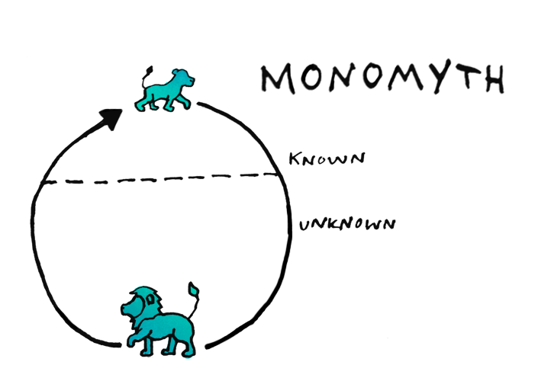
Monomyth o Viaggio dell’Eroe: schema classico centrato sulla figura dell’eroe che abbandona la propria dimora per intraprendere un viaggio verso luoghi sconosciuti;

Slide 10
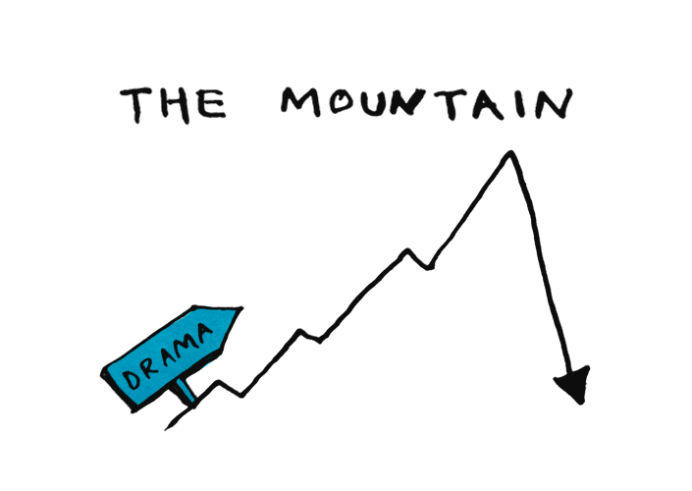
La Montagna: distribuzione della tensione fino al raggiungimento di un picco e alla successiva discesa, tipica delle serie televisive;

Slide 11
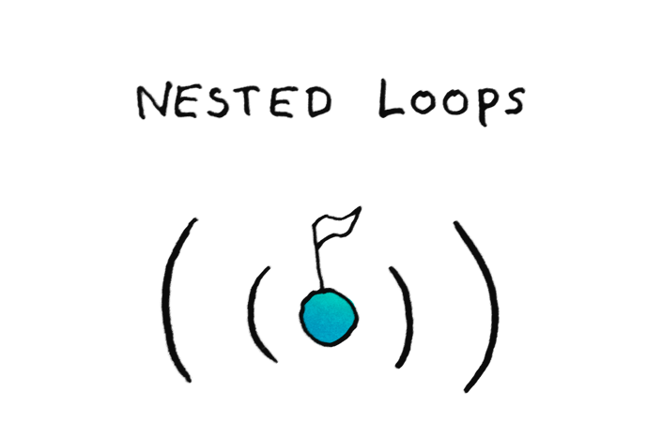
Cerchi Concentrici: si tratta di diverse strutture narrative che si intersecano. La narrazione contenente il messaggio centrale interagisce con le altre che sono finalizzate a elaborare e/o spiegare la prima secondo il seguente schema: 1^ storia – 2^ storia – storia centrale – 2^ storia – 1^ storia;

Slide 12
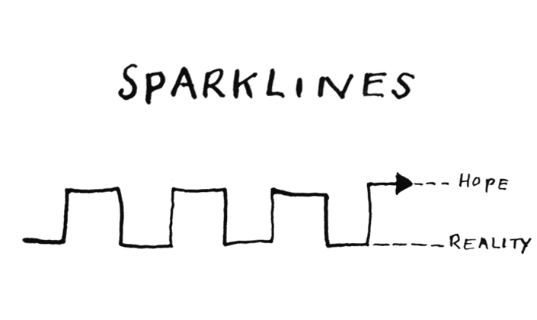
Sparklines: si tratta di una struttura narrativa in cui il discorso si sviluppa su due piani contrapposti che si intrecciano continuamente e rappresentano l’uno “come le cose sono” (essere) e l’altro “come le cose dovrebbero essere” (dover essere);

Slide 13
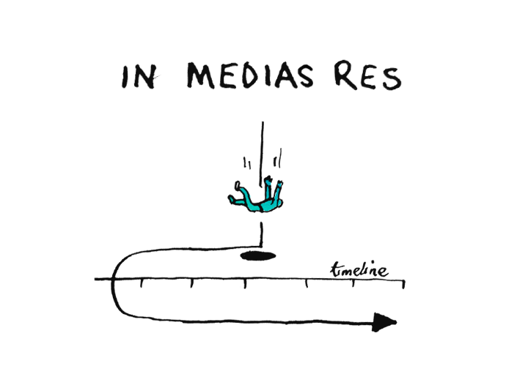
In Media Res: schema classico in cui la narrazione comincia al centro dell’azione, per spiegare poi l’inizio della vicenda e preparare la sua conclusione;

Slide 14
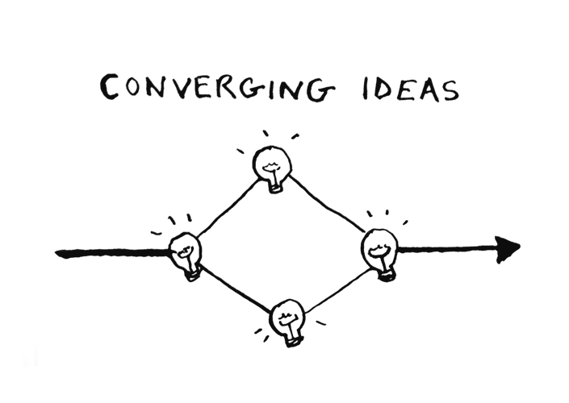
Idee Convergenti: struttura discorsiva in cui differenti filoni di pensiero convergono per formare un’unica idea. Può essere utilizzata per mostrare come un’idea sia il risultato di molteplici sentieri che ad essa conducono;

Slide 15
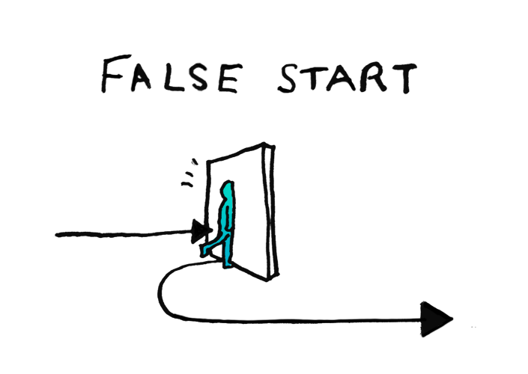
Falsa Partenza: la narrazione ha inizio con un intreccio apparentemente prevedibile che si interrompe bruscamente per dare luogo a un nuovo inizio;

Slide 16
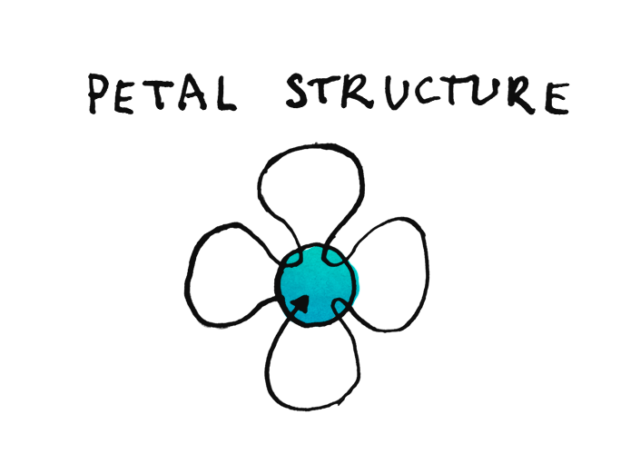
Struttura a Petalo: struttura discorsiva per organizzare storie multiple che si muovono intorno allo stesso concetto centrale.

Slide 17
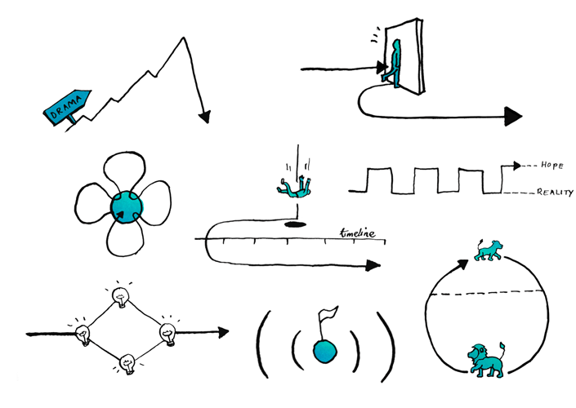
Rappresentazione degli schemi narrativi classici

Slide 18
spunti per il Digital Storytelling in classe
•Trasformare un racconto o parte di esso in un dialogo, un’intervista o una conversazione telefonica
•Trasformare una storia in un fumetto o in una video animazione.
•Narrare un sogno complesso ambientato nel passato o nel futuro.
•Mostrare l’immagine di una persona sul punto di compiere un’azione e chiedere agli allievi di immaginare cosa accadrà dopo.
•Presentare il video di una notizia o un articolo e chiedere ai ragazzi di narrare la storia dal punto di vista dei diversi personaggi coinvolti.
•Creare delle interviste immaginarie o un video reportage.
•Creare una finta trasmissione radiofonica o un talk show in cui ragazzi siano portavoce di idee contrapposte e simulino l’intervento di esperti
•Raccontare eventi storici dal punto di vista di un personaggio immaginario (es. il racconto di un soldato al fronte, il discorso ufficiale di un personaggio storico o di commiato per il funerale di un personaggio famoso, ecc).
•Creare una pagina di giornale fittizia che racconti un evento storico o biografico

Slide 19
spunti per il Digital Storytelling in classe
•Ricostruire una sequenza di eventi, un evento storico o una biografia attraverso una linea del tempo o l’itinerario percorso dal protagonista di un romanzo, uno scienziato o un esploratore attraverso una mappa interattiva
•Creare una campagna pubblicitaria per la divulgazione di messaggi e valori condivisi.
•Creare un video trailer o un volantino di invito alla lettura di un libro, visita di una mostra o visione di un film/spettacolo
•Creare dei falsi Twitt o commenti Facebook per ricreare il dialogo fra i personaggi di una storia.
•Esprimere il monologo interiore di un personaggio in un momento particolare della storia
•Proporre un breve video e chiedere agli allievi di: ◦proseguire il dialogo fra i personaggi
◦immedesimarsi in uno dei personaggi e scrivere il suo diario
◦immaginare possibili finali.

Slide 20
spunti per il Digital Storytelling in classe
elementi fondamentali da tenere in considerazione:
◦La story vera e propria
◦Il lettore della tua narrazione
◦Il contesto dove la ambienterai
◦La forma e le modalità del suo svolgimento
◦L’identificazione dello storyteller

Slide 21
Quante tipologie di “digital storytelling” esistono?
1.La prima tipologia è quella dello storytelling lineare, la tradizionale forma di narrazione in cui l’autore predispone la trama attraverso una sequenza di eventi 1concatenati tra loro e che si susseguono l’un l’altro. In questa modalità il lettore/ascoltatore viene condotto all’interno della narrazione attraverso un percorso lineare che prevede un inizio, un centro e una fine.
2.Seconda tipologia è quella dello storytelling non lineare, cioè una forma narrativa costituita da un corpus di contenuti strutturato in modo che le potenziali strade da percorrere per il lettore/ascoltatore siano multiple e variabili. Il concetto stesso di “non linearità” fa sì che la narrazione non necessariamente si sviluppi attraverso una sequenza di tipo cronologico, consentendo in questo modo una notevole flessibilità alla trama. Il fruitore, da semplice lettore o spettatore passivo, si trasforma così in “co-autore”, dal momento che gli è offerta la possibilità di controllare l’evolvere della storia e di creare percorsi alternativi e possibili sviluppi finali.
3.La terza tipologia narrativa è rappresentata dallo storytelling adattivo, con cui s’intende una narrazione interattiva che consente di intervenire nel processo di costruzione della storia adattandola rispetto alle alterazioni causate dall’intervento del fruitore.
4.Quarta tipologia è quella dello storytelling collaborativo in cui la storia viene generata simultaneamente da più individui che, a turno, condividendo il ruolo dell’autore, partecipano alla creazione di una porzione della storia. Rispetto a una narrazione di tipo tradizionale, in cui autore e lettore sono ben distinti tra loro (il primo con funzione attiva, il secondo solo passiva), in questo caso il lettore può divenire autore a sua volta prendendo parte allo sviluppo della storia.

Slide 22
Otto passaggi per la realizzazione di uno STL (Morra, 2013)
Definire l’idea iniziale attraverso una breve descrizione, un diagramma, una domanda
Ricercare, raccogliere, studiare informazioni sulle quali sarà costruita la storia
Scrivere la storia definendo lo stile e lo schema di narrazione che si intende adottare
Tradurre la storia in una sceneggiatura
Registrare immagini, suoni, video
Montare e ricomporre il materiale
Distribuire il prodotto
Raccogliere e analizzare i feedback

Slide 23
Un esempio interessante di digital storytelling è il lavoro dell'Istituto comprensivo Via Ricasoli di Torino, dove si realizzano storie con la tecnica dello stop motion applicata ai disegni dei bambini
Animando ricordi (You tube)

Slide 24
Girare un film con lo smartphone è possibile? Ci viene in aiuto Alice Grisa ( perfarefilm.it)
Sì, ma solo con alcuni accessori e accorgimenti. Ecco i consigli d'oro. Quanti hanno desiderato girare un film ma non avrebbero mai avuto i mezzi? Ecco, con le tecnologie sempre più sofisticate, ora è possibile girare un film con lo smartphone.
DOTARSI DI ACCESSORI: non basta lo smartphone per girare un film. Occorre una steadycam (che si può acquistare o noleggiare) per rendere stabile l'inquadratura. Occorrono anche: lenti ottiche per comprimere l’immagine, un microfono per registrare l’audio e un flash per adattare la luce. Lo smartphone ottimizza in modo strabiliante i propri risultati con accessori adatti alle riprese.
SPERIMENTARE CON TIMELAPSE: la funzione dell'iPhone consente di essere creativi usando una semplice tecnica incorporata nel sistema iOS o da equivalenti Android (se il telefono non supporta TimeLapse si può usare app come FrameLapse). In questo modo potete creare quei video splendidi che siete soliti vedere su YouTube.
USARE KINEMASTER: Kinemaster è un'app che riesce ad aggiungere effetti ai tuoi video: dall'effetto-specchio alla rotazione fino ad aggiustare l'orientamento, se la ripresa è stata effettuata con un orientamento sbagliato.
CONTROLLARE LA RISOLUZIONE DELLA FOTOCAMERA: la risoluzione, come saprete, è fondamentale per avere una buona qualità video. Il top sarebbe registrare in 4K, ma attenzione ai MB che consuma a livello di spazio. Potete aggiustarvi anche su una risoluzione minore, sistemando poi le riprese in fase di montaggio o effetti speciali.
GIRARE CON LO SMARTPHONE, FINIRE SU PC: gli smartphone possono accedere ad app che migliorano notevolmente la qualità del montaggio o degli effetti speciali. Ma quello che consigliamo è di spostarsi su PC dopo aver effettuato le riprese con il telefono. Avrete a disposizione uno schermo decisamente più grande e potrete sperimentare con più effetti digitali.
PENSARE ALLA COLONNA SONORA: Non serve essere dei professionisti per sapere che la colonna sonora in un film è fondamentale. WeVideo è un'app perfetta per tagliare e inserire tracce audio sul girato. Attenzione ai diritti d'autore e alle norme SIAE!

Slide 25
Bibliografia
Propp V., Bravo G.L. & Lévi-Strauss C., Morfologia della fiaba, Einaudi 1966.
Forster E.M., Aspetti del romanzo, Garzanti 1968.
Dibattista Field S., La sceneggiatura. Il film sulla carta, Lupetti 1991.
VannNorris S.P., Guilbert S.M., Smith M.L., Hakimelahi S. e Phillips L.M., A theoretical framework for narrative explanation in science. Science Education, 89(4), 535-563 2005.
ini N., Enz S., Sapouna M., Wolke D., Watson S., Woods S., ... & Aylett R., "FearNot!": a computer-based anti-bullying-programme designed to foster peer intervention. European journal of psychology of education, 26(1), 21-44, 2011.
Popova Maria, Networked Knowledge e Combiatorial Creativity, 2011
L. e Morgese F., Il racconto della scienza. Digital storytelling in classe, Armando Editore 2012.
Morra S., 8 Steps to great digital storytelling. Edtechteacher, 2013.
Morra S., Otto passaggi per la realizzazione di un digital storytelling, 2013
Piccione A., Storytelling: insegnare la scienza con un approccio narrativo, Science Magazine 01/2014, 2014.
Penn Cristopher, Importanza cognitiva dello storytelling, 2014
Dettori G., Learning through the Design of Interactive Storie: Exploring the Concept of Storyworld, in Intelligent Networking and Collaborative Systems (INCoS), International Conference on (pp. 370-374), IEEE 2016.

